Slide 1
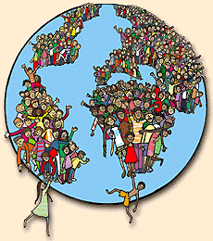
Polítiques demogràfiques:
polítiques de natalitat

